Slide 1
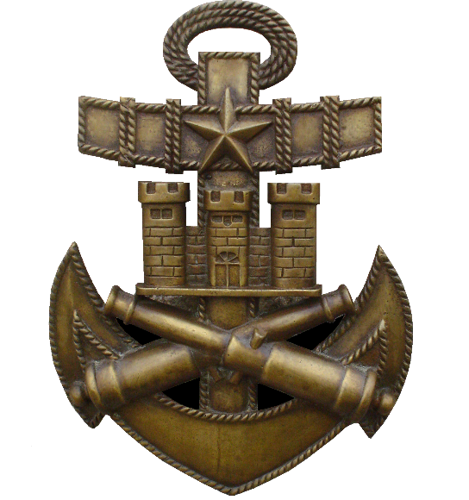
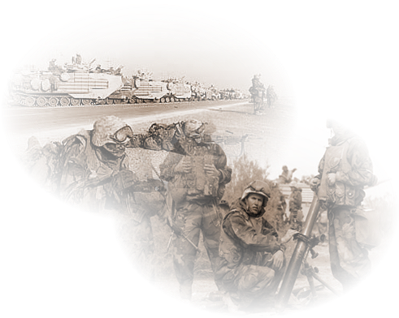
UT. N°1 : Artillería de Campaña
CONCEPTOS BÁSICOS Y SIMBOLOGÍA DE ARTILLERIA DE CAMPAÑA
La Artillería en las Diferentes Acciones Tácticas

Slide 2
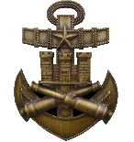
UT. N°1 : Artillería de Campaña Conceptos Básicos y Simbología de Artillería de Campaña
COORDINACIÓN DE LOS FUEGOS DE APOYO

Slide 3
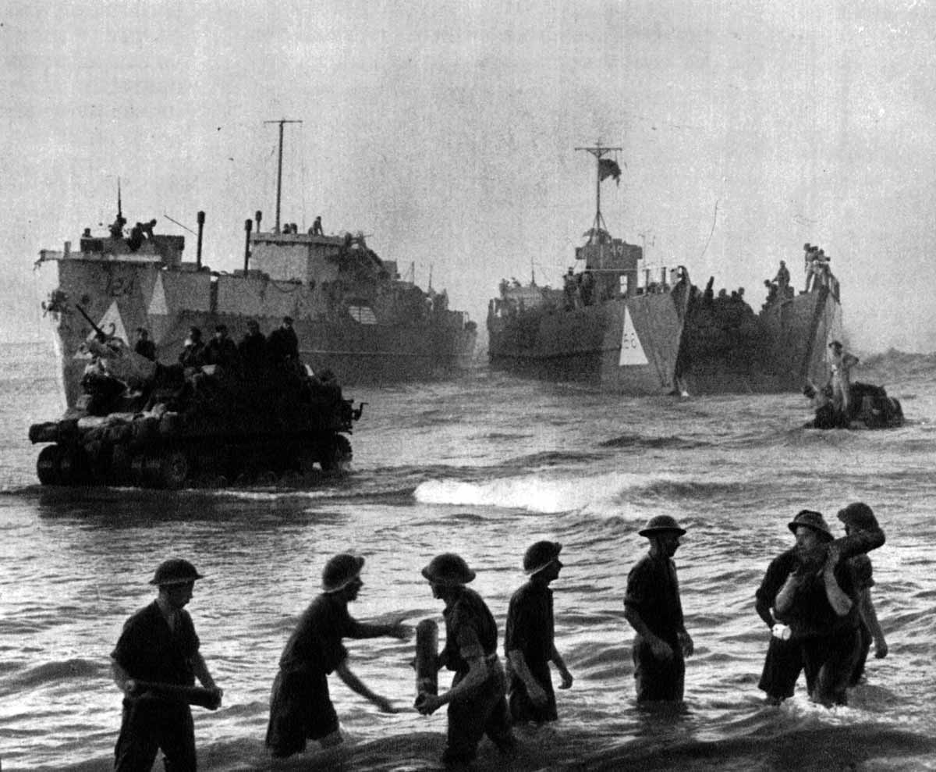
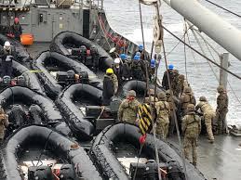
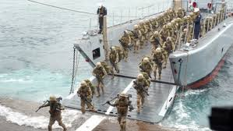
UT. N°1 : Artillería de Campaña Conceptos Básicos y Simbología de Artillería de Campaña
La Operación Anfibia es la más compleja de todas las operaciones militares, por lo tanto, es la más exigente en su planeamiento y ejecución.
Su ventaja principal emana de la capacidad de concentrar fuerzas equilibradas y atacar puntos seleccionados del sistema defensivo enemigo.
Lo anterior, requiere que el batimiento de los blancos sean previamente planificados y coordinados por el Mando, con el propósito de contribuir en forma eficaz y eficiente al Esquema de Maniobra de la Fuerza de Desembarco.

Slide 4
UT. N°1 : Artillería de Campaña Conceptos Básicos y Simbología de Artillería de Campaña
AGENCIAS DE COORDINACIÓN DE LOS FUEGOS.
Centro Coordinador de Armas de Apoyo (C.C.A.A.).
El C.C.A.A. es la Agencia de Coordinación de Fuegos a través de la cual el Comandante de la Fuerza de Tarea Anfibia realiza la coordinación integral de los fuegos de apoyo disponibles en una Operación Anfibia
Esta agencia depende generalmente del Oficial Coordinador
de Armas de Apoyo, Oficial Naval, quién actúa en
representación del Comandante F.T.A., debiendo cumplir sus
funciones y obligaciones en estrecha coordinación con el
Oficial Coordinador de Fuegos de Apoyo, Oficial IM,
designado por el Comandante de la Fuerza de Desembarco
Tiene como misión coordinar el Apoyo Aéreo y Naval; antes y durante el desembarco, y hasta que la Artillería de la Fuerza de Desembarco se encuentre en tierra en condiciones de satisfacer los requerimientos de las tropa

Slide 5
UT. N°1 : Artillería de Campaña Conceptos Básicos y Simbología de Artillería de Campaña
Hasta que no suceda lo anterior, el C.C.A.A. continuará coordinando los fuegos de apoyo, en particular el Fuego de Apoyo Naval, el que será espoteado por la Partida de Espoteo en Tierra y/o Observadores Adelantados.
En la medida que se consolida la Cabeza de Playa, se desembarca a la Artillería de Campaña y se establece el Centro Coordinador de Fuegos de Apoyo (C.C.F.A.) en tierra, en forma gradual, se traspasa el control del Fuego de Apoyo Naval, del Fuego de Apoyo Aéreo y del Fuego de la Artillería y Morteros terrestre, desde el C.C.A.A. al C.C.F.A
Cuando la responsabilidad de la coordinación de las armas de apoyo ha sido traspasada al C.C.F.A., el C.C.A.A. continúa en funcionamiento con todos sus sistemas en alerta, presto a tomar el control de la acción, en caso de que la situación así lo requiera.

Slide 6
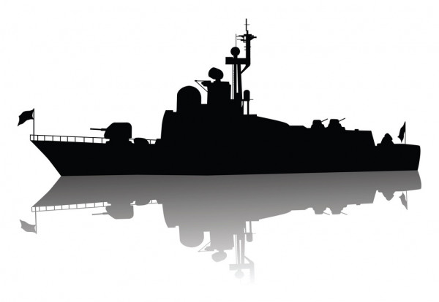
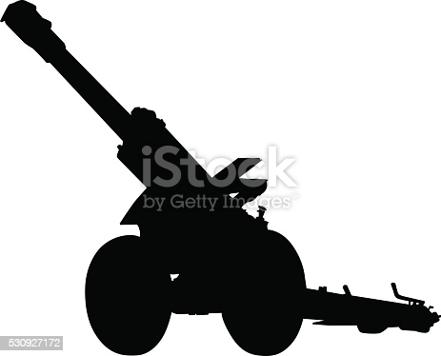
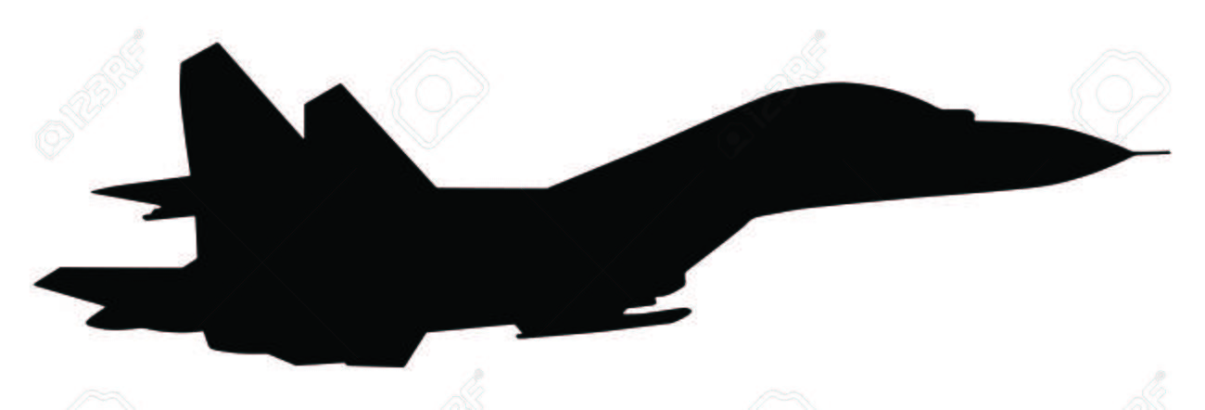
UT. N°1 : Artillería de Campaña Conceptos Básicos y Simbología de Artillería de Campaña
COMANDANTE DE LA FTA.
LINEA DE CONTROL
LINEA DE COORDINACION
C.C.A.A

Slide 7
UT. N°1 : Artillería de Campaña Conceptos Básicos y Simbología de Artillería de Campaña
Centro Coordinador de Fuegos de Apoyo (C.C.F.A.)
El C.C.F.A. es la Agencia de Coordinación a través de la cual el Comandante de la Fuerza de Desembarco (C.F.D.) realiza la planificación, coordinación y control de los fuegos de sus Armas de Apoyo.
Se establece en tierra y tiene como misión coordinar los fuegos de apoyo que realizan las distintas unidades, ya sea estas Navales, Militares o Aéreas.
Esta Agencia asume la coordinación de los fuegos de apoyo, una vez que el C.C.A.A. le traspasa la responsabilidad, debiendo mantenerse el enlace permanente entre ambas Agencias Coordinadoras
Esta Agencia depende generalmente del Oficial Coordinador de Fuegos de Apoyo, quién actúa en representación del Comandante F.D., debiendo cumplir sus funciones y obligaciones en estrecha coordinación con el Oficial Coordinador de Armas de Apoyo designado por el Comandante de la Fuerza de Tarea Anfibia

Slide 8
UT. N°1 : Artillería de Campaña Conceptos Básicos y Simbología de Artillería de Campaña
COMANDANTE DE LA FTA.
COMANDANTE DE LA F.D
C.C.A.A.
C.C.F.A.

Slide 9
UT. N°1 : Artillería de Campaña Conceptos Básicos y Simbología de Artillería de Campaña
Centro Coordinador de Apoyo de Fuegos (C.C.A.F.).
En la Defensa de Costa que realiza la Armada con la finalidad de proteger objetivos específicos de significación estratégica situados en el área costera, contra las operaciones de proyección enemigas desde el mar, emplea entre otros, medios navales de superficie, aéreos y submarinos, medios de vigilancia costera y medios de Artillería de Costa
El C.C.A.F. es la Agencia de Coordinación a través de la cual el Comandante de la Fuerza IM. y el Comandante de las Fuerzas Terrestres, realizan la coordinación integral de los fuegos de apoyo de artillería terrestre que requerirá alguna Unidad de Artillería de Costa, en un área determinada.
Eventualmente, la Defensa de Costa requerirá ser apoyada por medios de artillería terrestre pertenecientes al Ejército, para batir a las fuerzas enemigas que pudiesen haber efectuado el Asalto Anfibio en alguna playa de desembarco.
La Agencia de Coordinación que materializa los requerimientos de apoyo de fuegos, se denomina Centro Coordinador de Apoyo de Fuegos.

Slide 10
UT. N°1 : Artillería de Campaña Conceptos Básicos y Simbología de Artillería de Campaña
COMANDANTE DE LA UNIDAD DE EJERCITO
COMANDANTE DE LA FUERZA IM
C.C.A.F.
OFICIAL DE ENLACE IM .
ARTILLERIA
AC.

Slide 11

UT. N°1 : Artillería de Campaña Conceptos Básicos y Simbología de Artillería de Campaña

